Slide 1

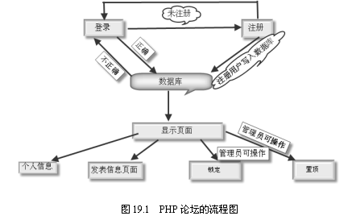
第19章 PHP论坛
相信读者们见过的论坛应该不少，那么是否想过自己实现一个PHP论坛呢？本章将为读者介绍一下如何实现一个论坛。论坛是一个用户与用户之间的一个交流的平台。如下所示为PHP论坛的结构流程，如图19.1所示。

Slide 2
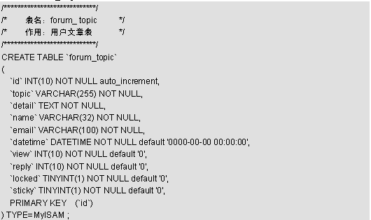
19.1 数据库准备
下面就为存放PHP论坛信息做一下准备，创建用于存放PHP论坛信息的数据库。可分为以下三个数据表：“forum_ topic”、“forum_reply”和“forum_user”，分别用来存放PHP论坛中的用户文章、用户回复的记录、用户信息。创建数据的代码如下所示。
CREATE DATABASE `longt` ;
这样数据库就创建好了，下面创建数据库中的数据表，此数据库中有三个数据表，创建数据表“forum_ topic”的代码如下所示。

Slide 3
19.2 共用显示部分
共用页面部分就是程序中的共享页面部分，程序中使用的次数较多，所以把这些代码写成共用的部分，来实现代码的重复使用。共用部分包括有：共用头部页面、共用尾部页面、操作数据库配置文件。下来就来介绍这些共用页面是如何来实现的。

Slide 4
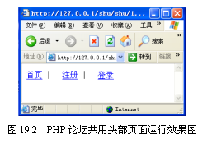
19.2.1 共用头部页面
为了使程序模块化，笔者把程序的主体页面分为了共用头部页面、共用尾部页面等，下面介绍一下PHP论坛的标题显示部分，也就是共用头部页面，代码如代码19-1所示。

Slide 5
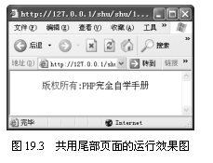
19.2.2 共用尾部页面
在上面介绍了PHP论坛的共用头部，接下来介绍一下PHP论坛的共用公用尾部页面的建立。共用尾部页面是用来显示网站的版权所有，程序的代码如代码19-2所示。

Slide 6
19.2.3 数据库连接文件
数据库连接文件是PHP论坛程序中连接数据库的程序模块。笔者把程序的一些操作都模块化了，因为这样可以使以后的维护比较简单。笔者把操作数据库也写成了一个模块，没有把数据库操作代码写入到页面中，这样在以后修改操作数据库代码时，只需要修改这个操作数据库配置文件就可以了。

Slide 7
19.3 用户注册
用户的注册就是创建一个表单页面，用来接收用户输入的用户信息，然后通过用户注册处理页面，把用户的信息写到数据库中，并在数据库中唯一的一个用户。

Slide 8
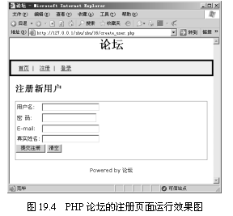
19.3.1 生成用户注册页面
在PHP论坛中，可以通过此程序来增加用户，以实现用户与用户之间的交流。用户注册页面就是把用户的信息写入到数据库中。程序代码如代码19-4所示。

Slide 9
19.3.2 用户注册处理页面
用户注册处理页面是把用户注册表单页面接收到的用户信息提交到此页面，通过此页面把合法的用户信息写入数据库中，如果不合法则注册不成功。

Slide 10
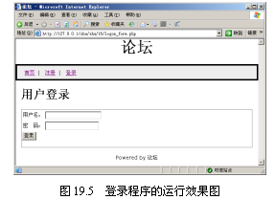
19.4 登录页面
管理员登录页面就是实现获取管理权限的一个过程，当管理员成功的登录后，系统会自动为管理员分配相应的管理权限，本程序是接收用户输入的用户名和密码，判断是否是合法的用户，如果合法，则提示登录。否则提示“用户名或者密码错误”，程序的代码如代码19-6所示。

Slide 11
19.5 发表文章程序部分
在一个论坛中，注册的用户可以发表自己的文章，那就需要一个文章发表程序，在此文章发表程序中分为两部分：发表文章表单页面和发表文章处理页面。发表文章的表单页面就是用户用来编辑文章的页面，然后把编辑的文章提交到发表文章处理页面，通过发表文章处理页面把用户将要发表的文章写入到数据库中，供浏览者阅读。

Slide 12
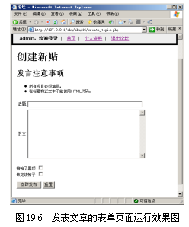
19.5.1 发表文章的表单页面
发表文章的表单页面是程序为用户展现的一个表单窗口，用户可以在这里发表自己的信息。发表文章的前提是用户必须要先登录，才能够有发表文章的权限。在此程序中如果用户是普通的用户，则只能发表文章，不能进行将帖子置顶、锁定帖子的操作，只有管理员才可以，程序的代码如代码19-7所示。

Slide 13
19.5.2 发表文章处理页面
发表文章处理页面是通过发表文章表单页面接收到用户输入的数据信息，然后通过“post”方法把数据提交到发表文章处理页面，通过发表文章处理页面程序操作数据库语句把用户的数据信息写入到数据库中。

Slide 14
19.6 文章的显示页面及文章的回复程序
在上面一节中，为读者介绍了文章的发表，接下来要把用户发表的文章显示在页面中，供浏览者的阅读及回复。
文章的显示程序是把用户存入到数据库的内容，读取并显示到页面中，当用户点击进行阅读完成后，也可以回复或评价此文章。

Slide 15
19.6.1 文章的详细列表页面
文章的详细列表页面是程序从数据库中把数据读取出来，显示到此页面中，并且按一定的顺序排列。排列的顺序是由程序员来确定，例如：按发表的时间、按数据ID等。

Slide 16
19.6.2 回复文章程序
回复文章程序的作用是用户提出问题或发表的文章，管理员或用户可以对其进行回答或评论的一个提交窗口。

Slide 17
19.7 文章的锁定操作
在上面介绍了浏览者对文章的回复或评价程序，为了方便管理员或用户操作，有些文章不需要，可设置锁定操作，当管理员或用户再次想要把锁定的文章，可以让浏览者时行回复操作时，也可对锁定的文章时行取消锁定操作。

Slide 18
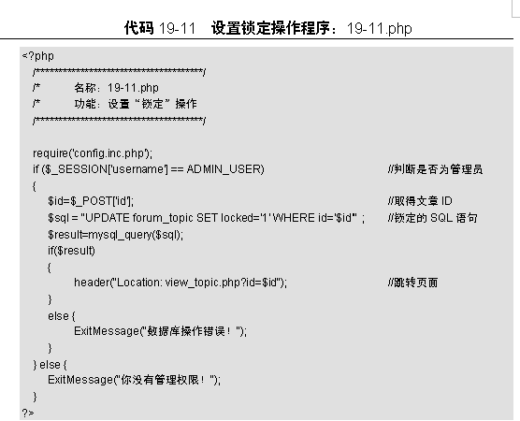
19.7.1 设置锁定操作
在论坛中，如果用户发表的文章管理员不想让别人回复，则可以设置锁定此文章，也就是可以通过此程序来实现。设置了锁定文章，用户只能看到文章内容，但是不可以发表回复。设置锁定操作程序的代码如代码19-11所示。

Slide 19
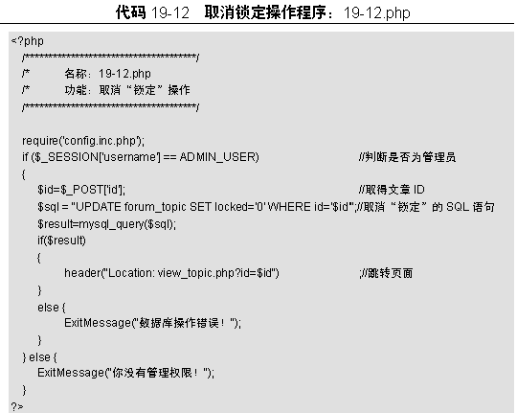
19.7.2 取消锁定操作
当管理员想让用户回复锁定的文章时，可以把锁定取消，这样用户就可以回复文章了。取消锁定操作与设置锁定操作类似，这里就不多介绍了。下面来看个取消锁定程序的实例如代码19-11所示。

Slide 20
19.8 文章的置顶操作
在论坛中，比如一些好的文章，需要把它放在文章显示页面的最前面，就可以使用置顶来实现此操作，如果用户不需要置顶此文章时，也可以取消置顶。这样可以方便管理员或用户管理自己所发表的文章。

Slide 21
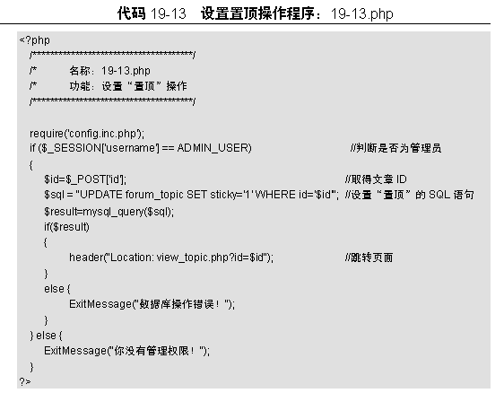
19.8.1 设置置顶操作
在论坛中，如果用户发表的文章管理员想把此比较好的文章始终位于顶部，则可以设置置顶此文章，也就是可以通过此程序来实现。设置了置顶文章，用户发表的文章内容，始终会处于文章列表的顶部。设置置顶操作的程序如代码19-13所示。

Slide 22
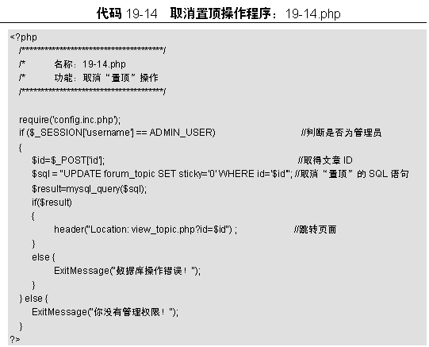
19.8.2 取消置顶操作
在论坛中，如果用户发表的文章管理员不想把已经设置置顶的文章放置于顶部，则可以取消置顶此文章。取消置顶文章后，用户发表的文章内容将不会处于文章列表的顶部。程序如代码19-14所示。

Slide 23
19.9 文章的删除及修改
在论坛中，管理员或用户可以自己的文章进行删除及修改操作。以方便论坛的管理。删除文章是把文章从论坛的数据库中删除。修改文章就是把文章中的错误或不理想的地方修改成需要的内容。

Slide 24
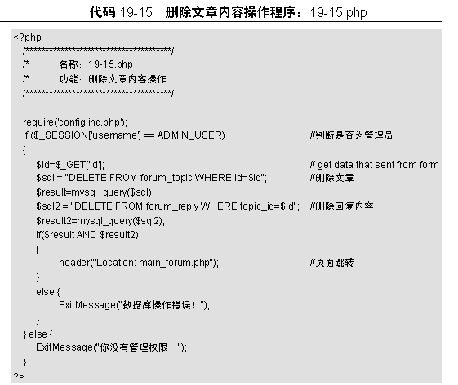
19.9.1 删除文章操作
如果管理员发现论坛中有不合法或不健康的文章以及发表比较老的文章时，都可以通过此程序进行删除操作。删除文章的操作程序如代码19-15所示。

Slide 25
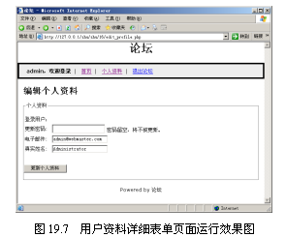
19.9.2 修改用户资料表单页面
用户资料表单页面是对用户注册资料的一个更新表单页面，用户可以通过此页面来修改自己的资料。然后提交到用户资料详细处理页面，来完成用户个人资料的修改。

Slide 26
19.9.3 修改用户资料处理页面
修改用户资料处理页面是将修改用户资料详细表单页面提交过来的数据通过SQL语句“”UPDATE forum_user SET password = ‘$password’, email = ‘$email’,realname = ‘$realname’ WHERE username = ‘$username’“”修改用户资料处理页面的代码如代码19-17所示。
(详细内容请参照本书)

Slide 27
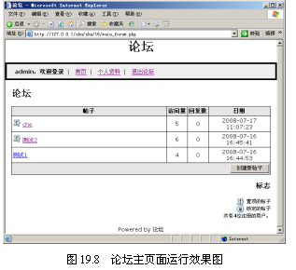
19.10 论坛主页面
论坛的主页面是把所示的模块组合到一起，相互配合工作，以实现PHP论坛的美观与程序的整体化，论坛主页面的代码如代码19-18所示。

Slide 28
19.11 小结
通过对此程序的学习，相信读者可以掌握以下的知识。
数据库的创建与修改语句的语法。
HTML表单的使用。
如何使用PHP来操作数据库。
如何实现一个PHP论坛。

